Slide 1
作品编号：73号
作品名：
大学校园闲置物品交易平台
队伍名：HANG_IN_THERE
队伍成员：冯旭,李家正

Slide 2

作品介绍
大学校园：
目标用户为在校大学生，注册时可选择自己所在的大学，从属于不同大学的用户及商品均相互隔离，只有同一所大学的学生之间才能发起交易。
闲置物品：
被交易的对象为已经不再需要的各种二手物品。物品不仅限于实物，也可以是虚拟物品。
交易平台：
仅仅是二手物品信息发布和获取的平台，交易方式为 “从线上到线下”，即在线上拍下商品，获取对方联系方式，线下自行交易。平台内不涉及线上支付环节。
体验二维码(未上线)
作品体验码

Slide 3


需求分析
定位商品：
· 较高的检索效率：方便快捷地寻找到需要的商品。
· 详细的商品介绍：浏览全面的商品介绍，决定是否购买。
购买商品：
· 实时更新的商品状态：商品正在出售？正在交易中？已经卖出？
· 自由灵活的交易方式：在线支付？当面交易？快递收货？
出售商品：
· 较高的售出概率：增加发布商品的曝光度，及时处理新的交易请求。
· 完善的商品/交易管理：方便快捷地管理商品/交易，查看商品/交易的最新状态。
· 兼容特殊的“商品”：课程资源，电影票，演唱会门票，代取快递，托福雅思课程……
安全性：
· 明确交易对象身份：是否有被诈骗的风险？
· 有保障的商品质量和售后：质量有保障，质量出问题可以找对方协商解决。
· 完整的交易记录：每一次完成的交易将被记录，出现问题有迹可循。

Slide 4
现有的交易途径
1.面向大众的二手交易平台
线上支付，等待对方发快递，收货时间不定，如果有急需的物品可能会带来不便。
商品的质量仅从图片判断可能无法得到保证。
与陌生人进行交易可能会存在一定的风险。
不包括一些特殊的“商品”。
其它方面基本都满足需求。

Slide 5
现有的交易途径
2.QQ/微信群（最为常用）
检索效率低，群内消息过多，买家不能快速定位商品，卖家的消息又被吞没。
很难完善地介绍商品详情。
无法快速得知商品目前的状态，需要单独询问卖家商品是否已经出售。
社交属性强，较安全。

Slide 6
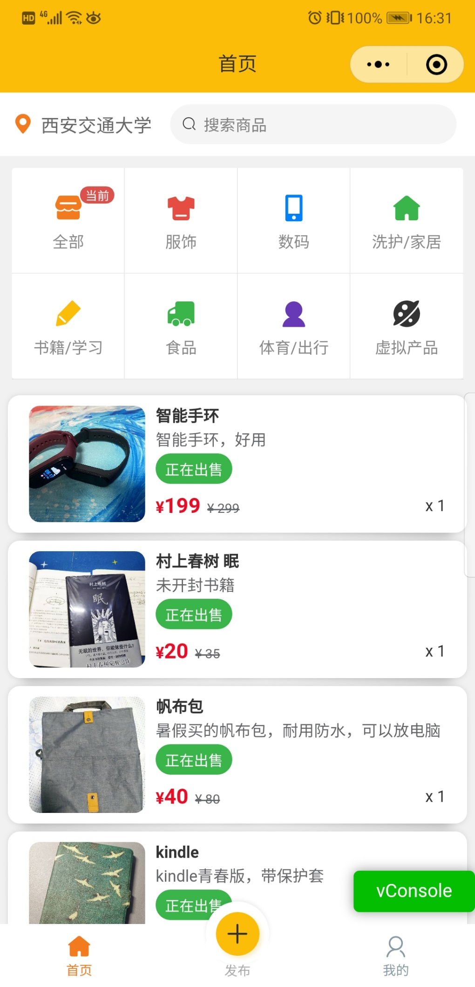
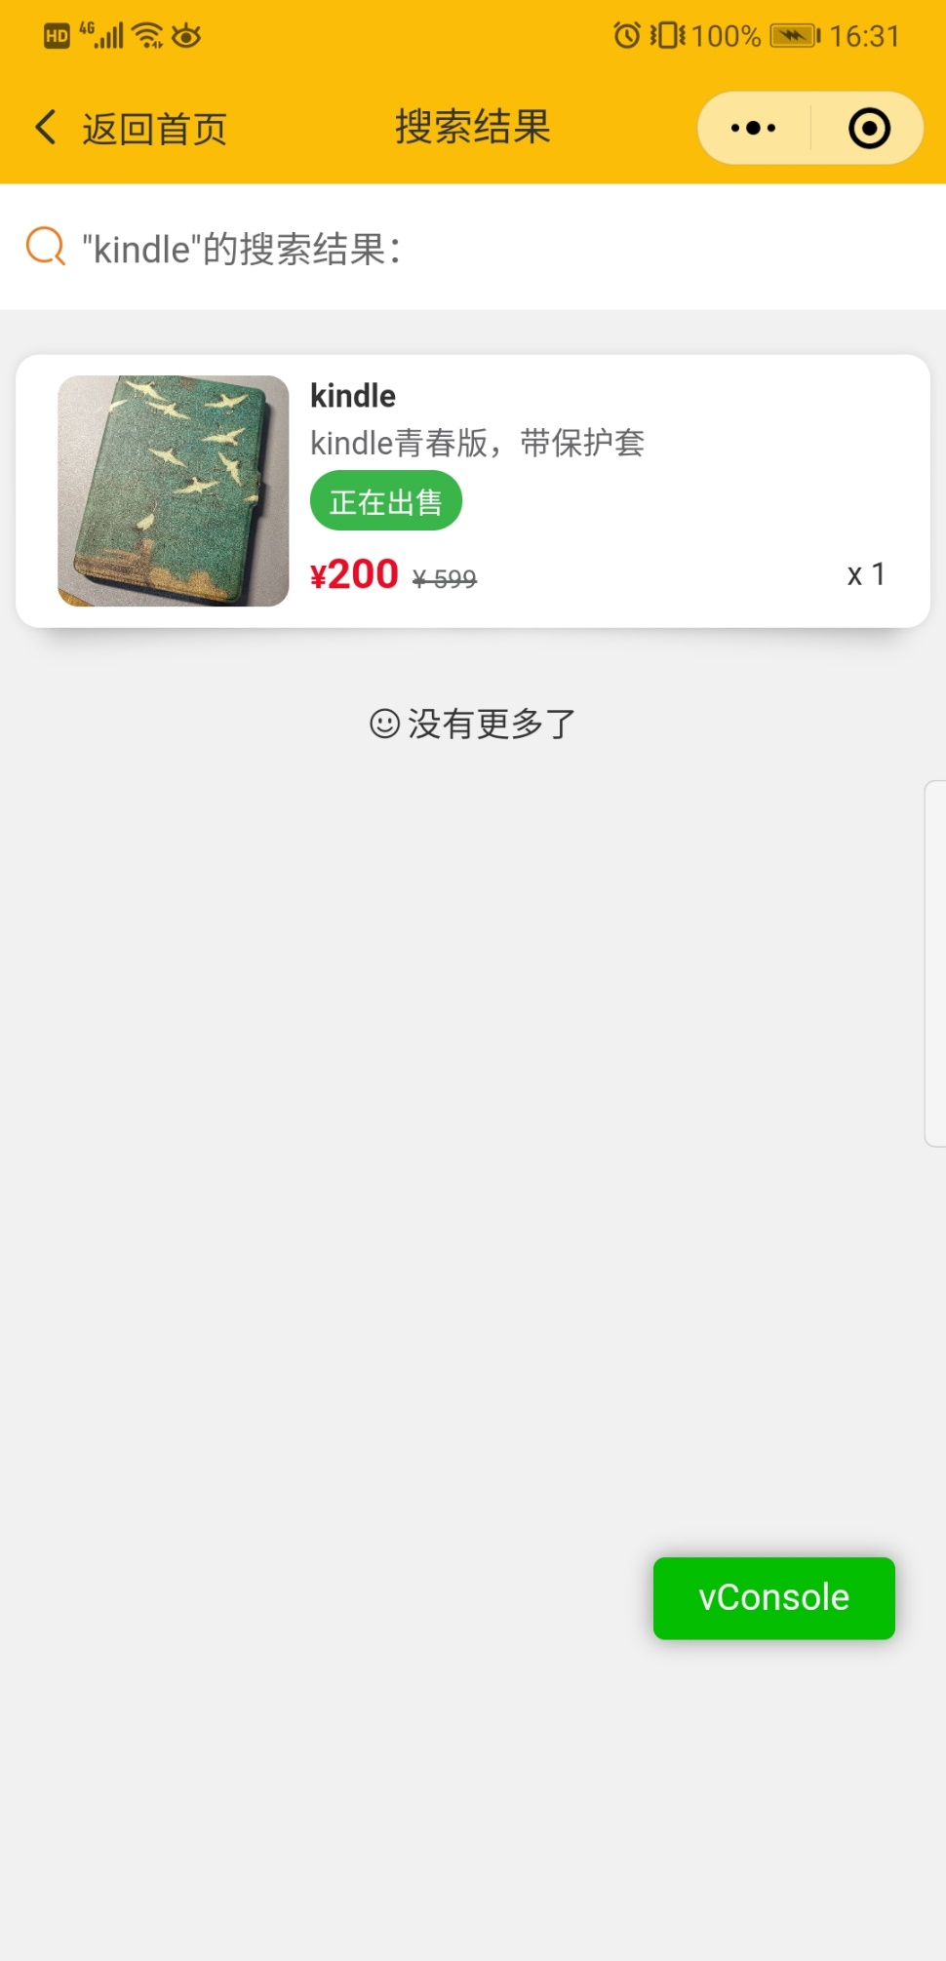
需求=>功能
1. 提高检索效率：
· 商品列表
· 点击进入商品详情界面
· 下拉刷新，到底部自动加载新数据
· 按发布时间降序排列
· 商品搜索
· 关键字模糊搜索
· 到底部自动加载新数据
· 按发布时间降序排列
· 商品分类
· 支持多级分类(目前只有一级分类)

Slide 7
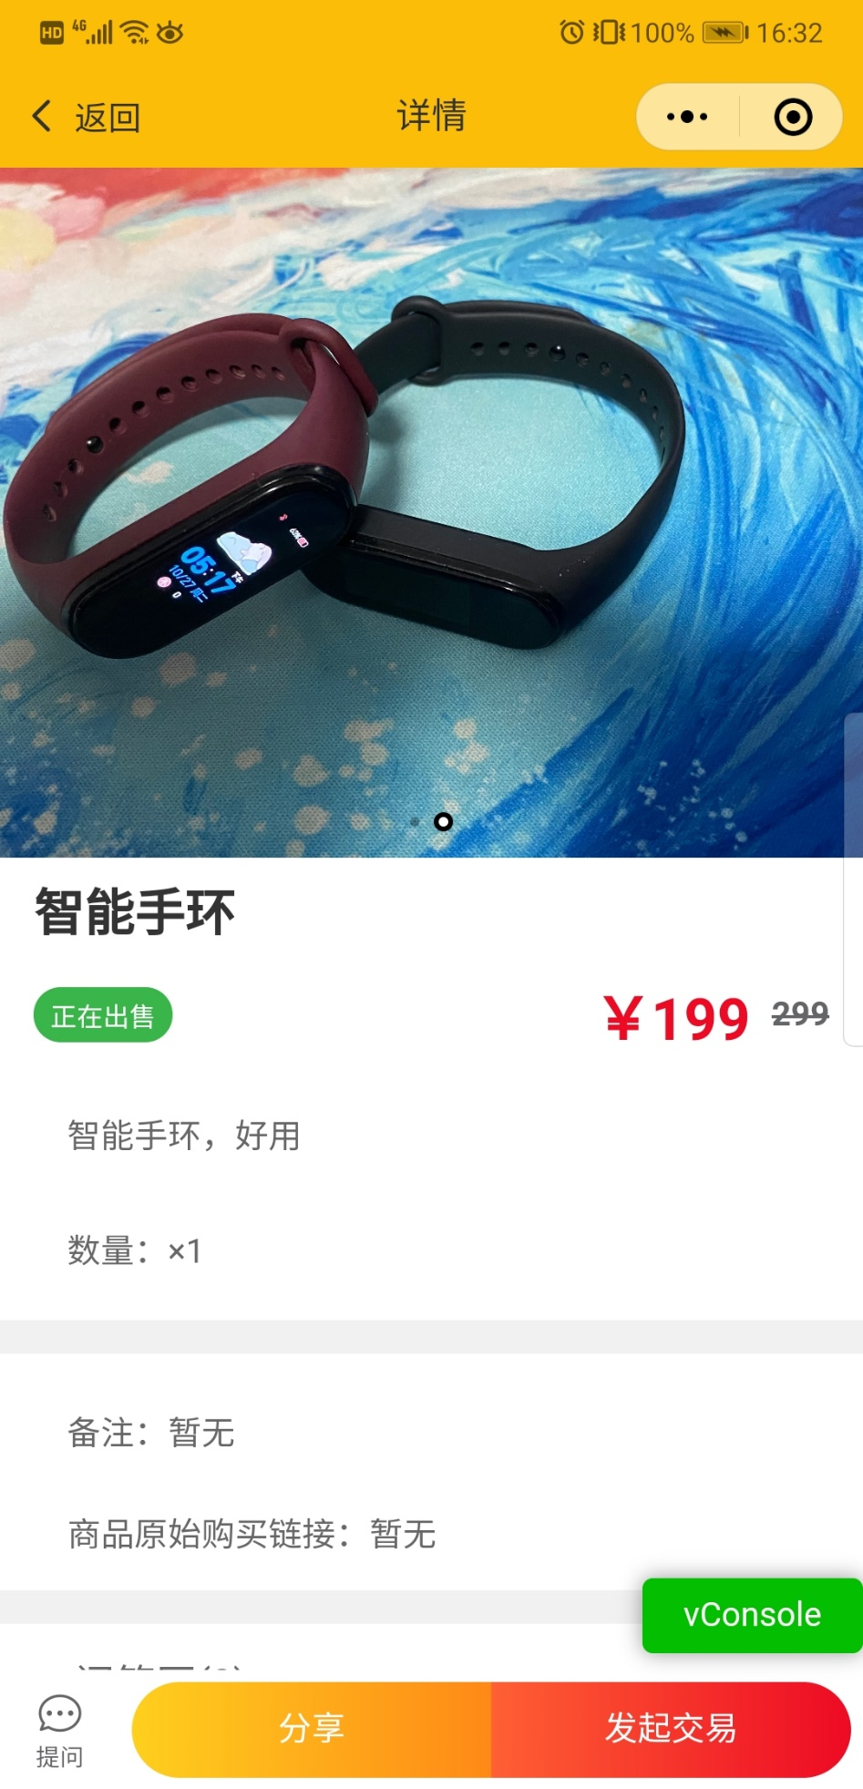
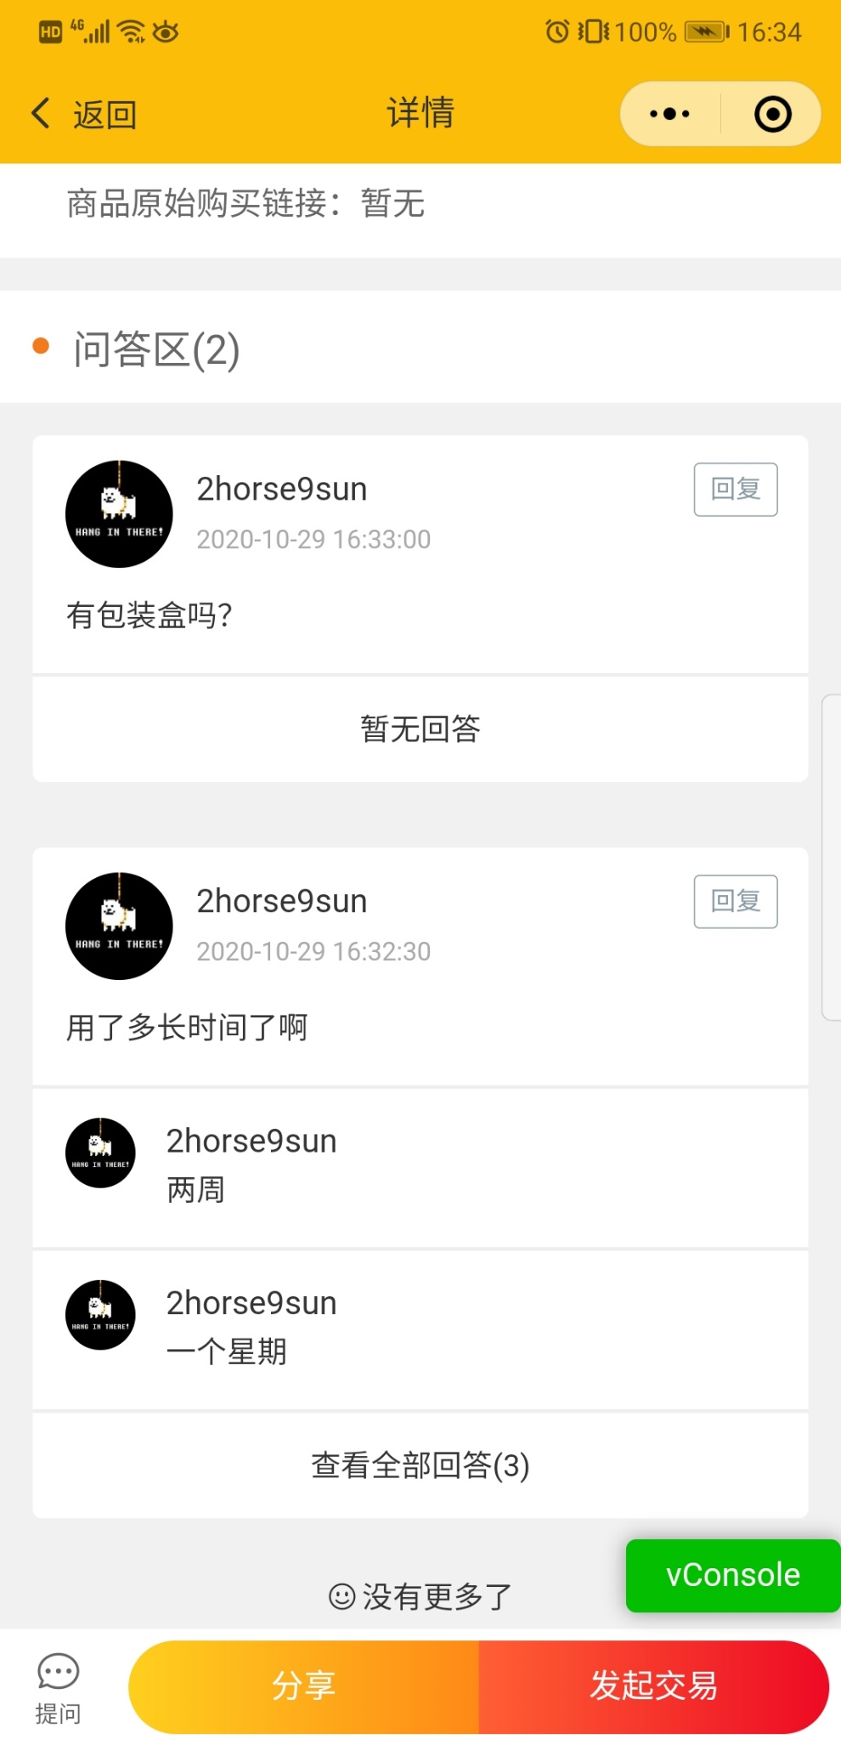
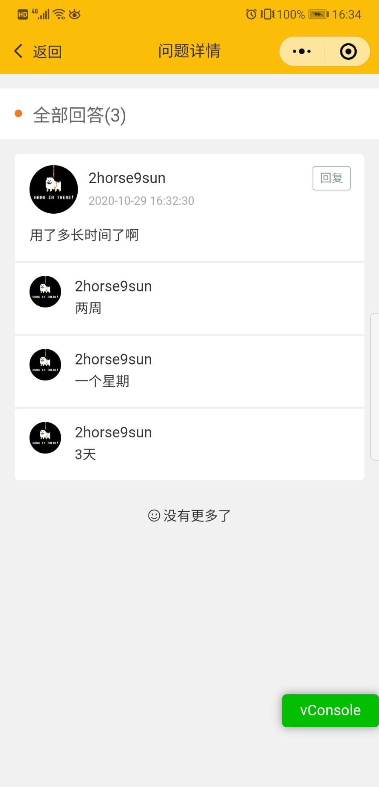
需求=>功能
2. 完善商品详情界面：
· 商品详情
· 轮播图
· 详细信息
· 商品提问
· 提问卖家关于商品的详细情况
· 到底部自动加载新数据
· 按提问时间降序排列
· 提问回复
· 用户可以回复相应问题
· 回复过多将会折叠，点击进入问答详情
· 按回复时间降序排列

Slide 8
需求=>功能
3. 商品状态转换图：
距上次更新超过一定时间
已删除
距上次更新超过一定时间
发布商品
数量×N
出售中
任意一方取消交易
库存=0
已售罄
任意交易操作
库存>0
双方确认交易完成
或未确认超过一定时间
库存=0
发起交易
库存=1
交易中

Slide 9
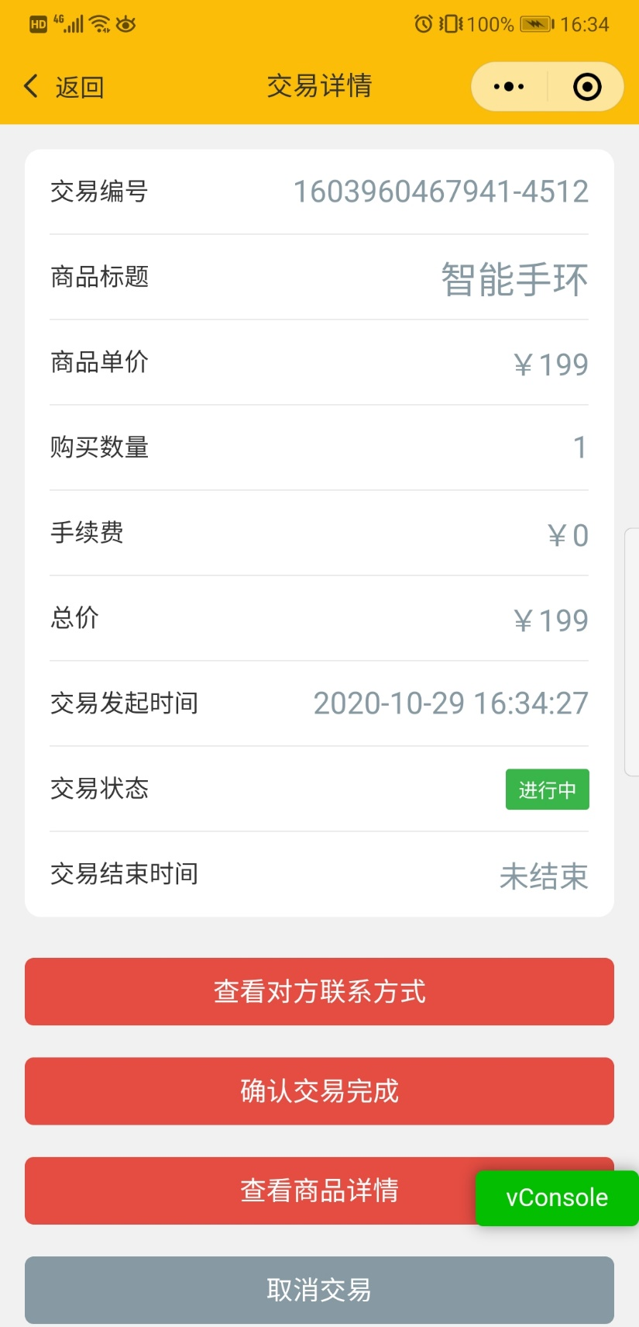
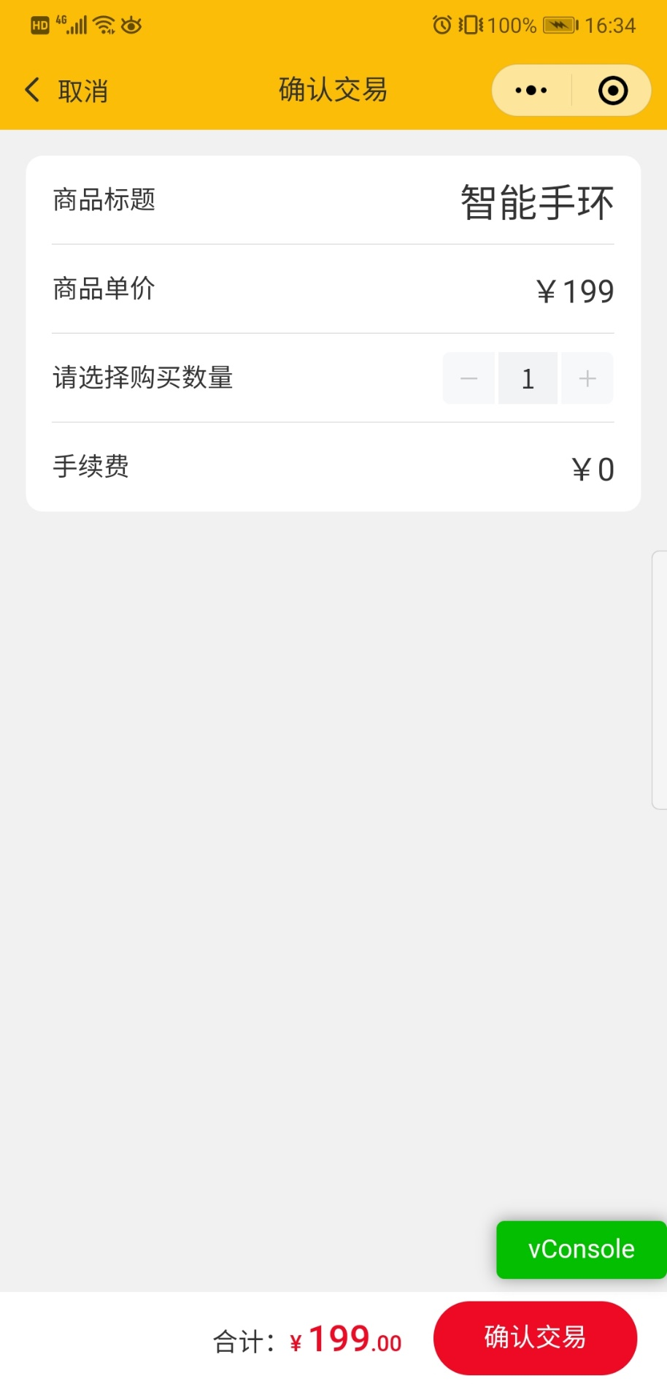
需求=>功能
4. 线上拍下商品，线下交易：
· 交易确认
· 显示交易信息，选择购买数量
· 检查库存，判断交易是否成功
· 交易详情
· 显示交易详情信息
· 查看购买的商品信息
· 查看对方联系方式
· 确认/取消交易

Slide 10
需求=>功能
5. 交易状态转换图：
已结束
确认交易
确认人数=1
发起交易
进行中
确认交易
确认人数=0
已取消
任一方取消交易

Slide 11
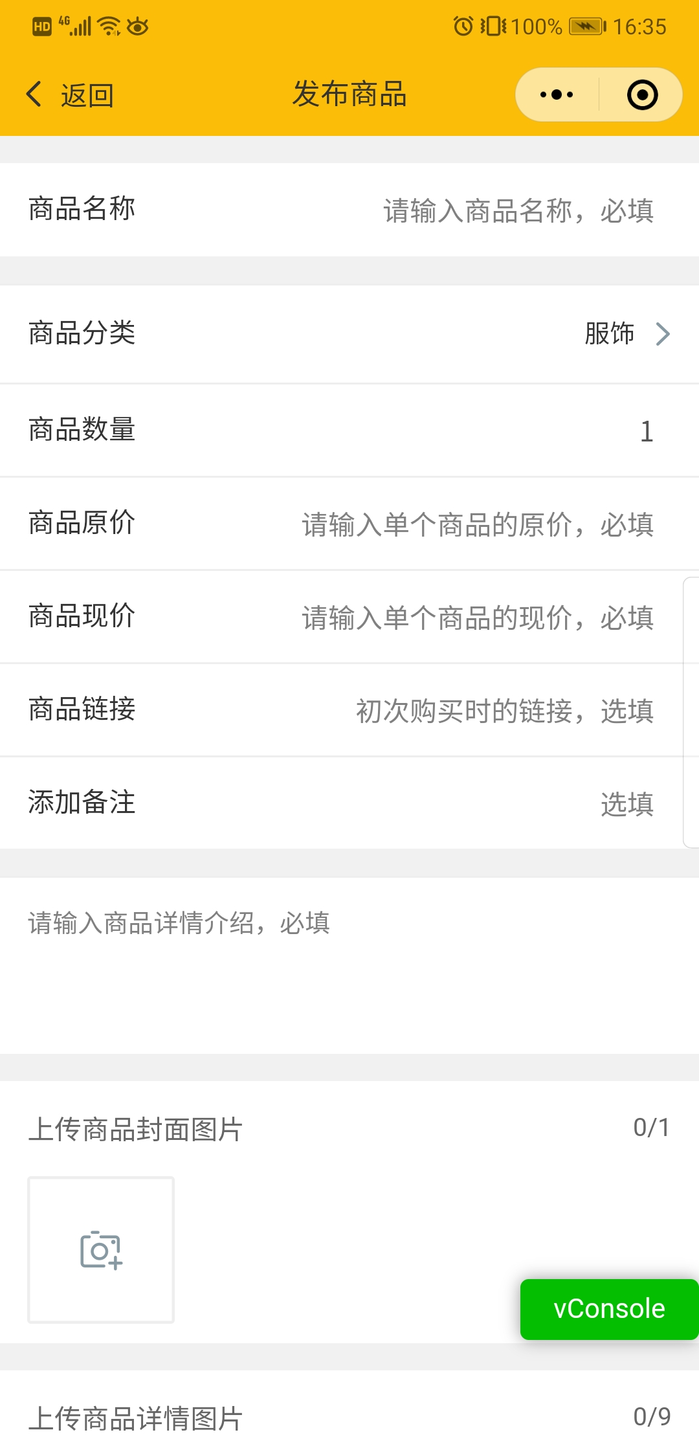
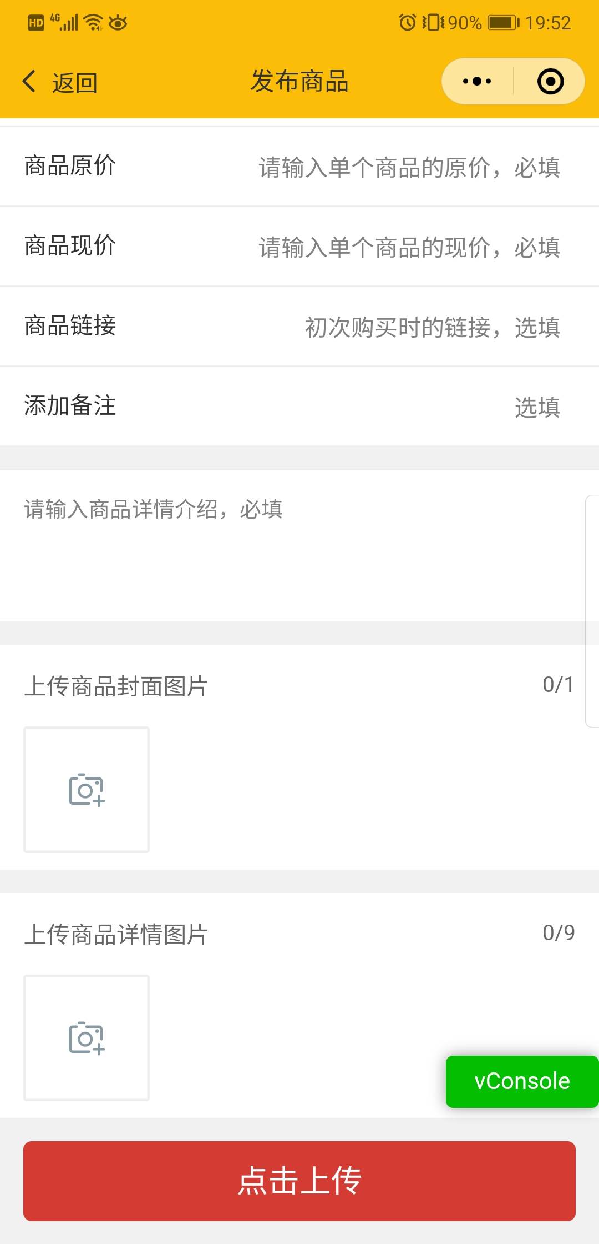
需求=>功能
6. 商品发布：
· 商品的标题
· 对商品详细的介绍
· 封面图片(列表展示)和详情图片
· 初次购买时的价格
· 现价
· 备注
· 库存数量
……

Slide 12
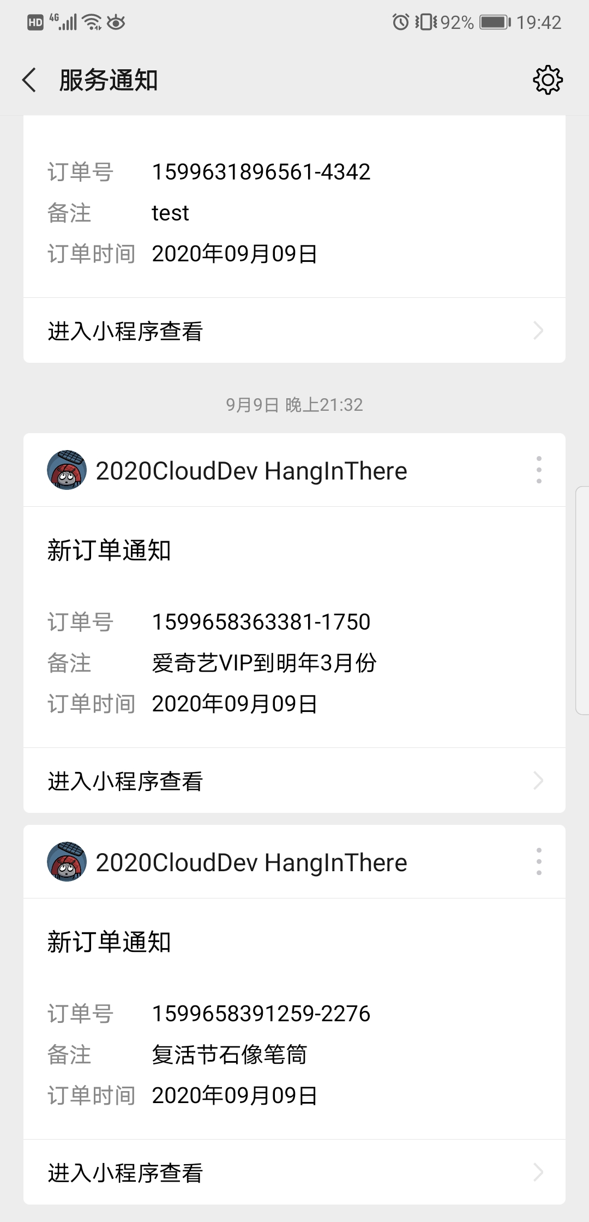
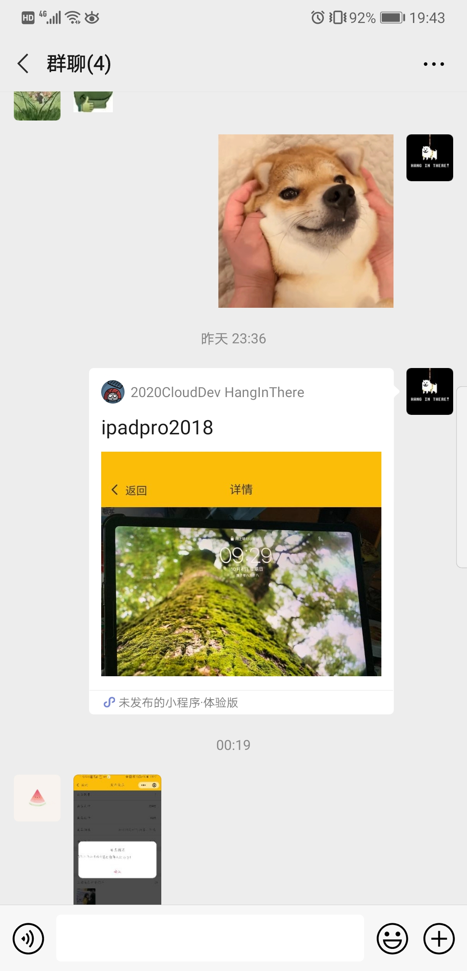
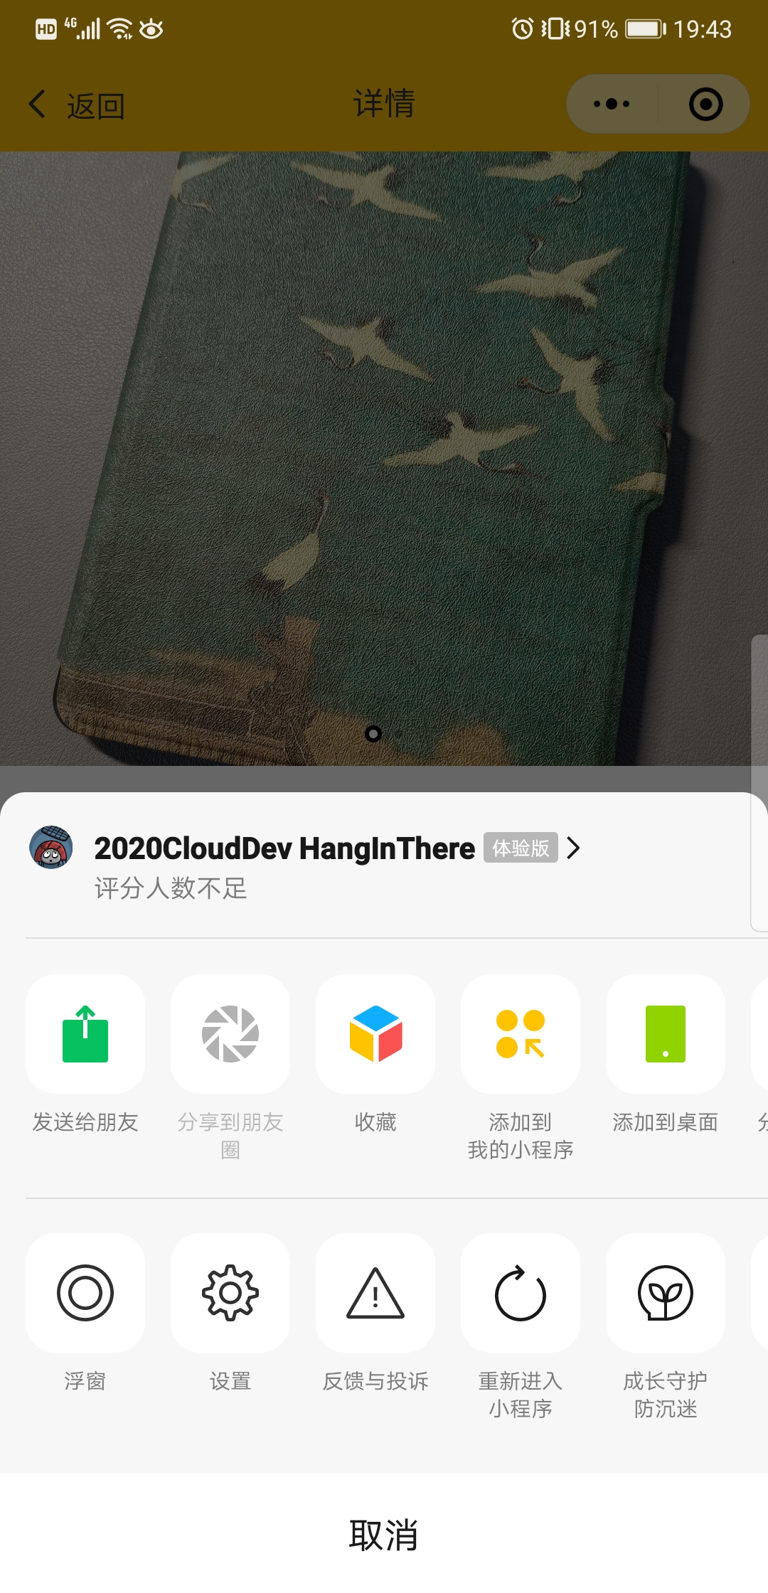
需求=>功能
7. 提高商品曝光率：
· 商品分享功能
· 在商品详情页点击右上角分享
· 他人根据分享可直接进入详情页
· 新交易推送功能
· 接到新的订单时通知卖家
· 在服务通知中接受通知
· 点击进入交易详情界面查看联系方式

Slide 13
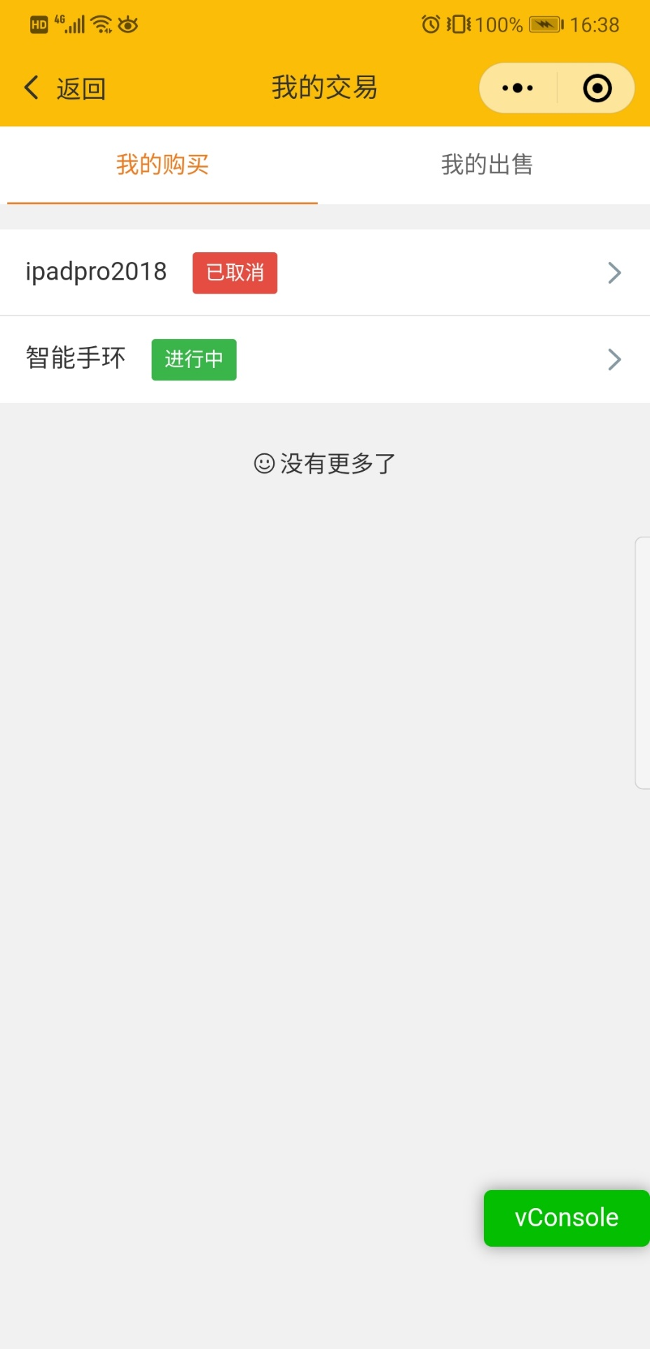
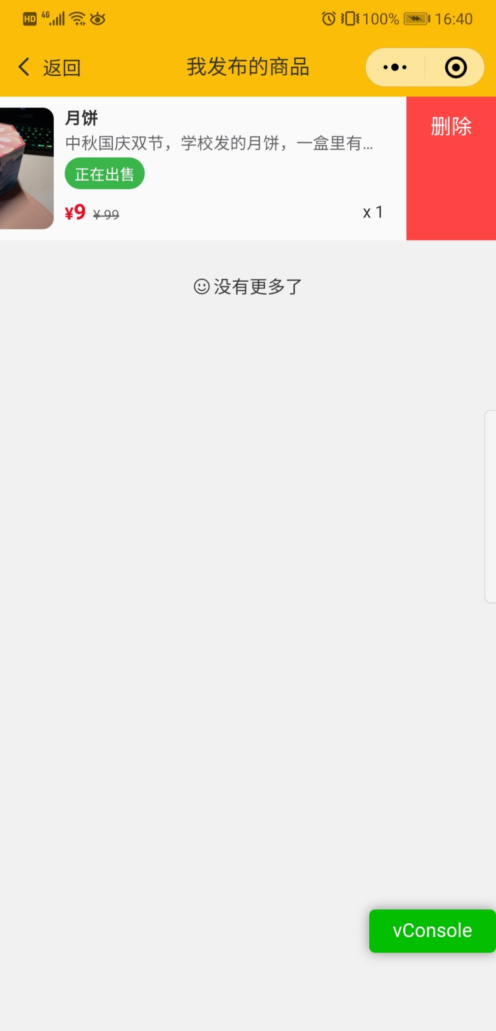
需求=>功能
8. 商品和交易的管理：
· 商品管理
· 查看已发布商品的信息
· 删除已发布的商品
· 交易管理
· 分别查看出售和购买的交易记录
· 点击进入交易详情界面进行更多操作

Slide 14
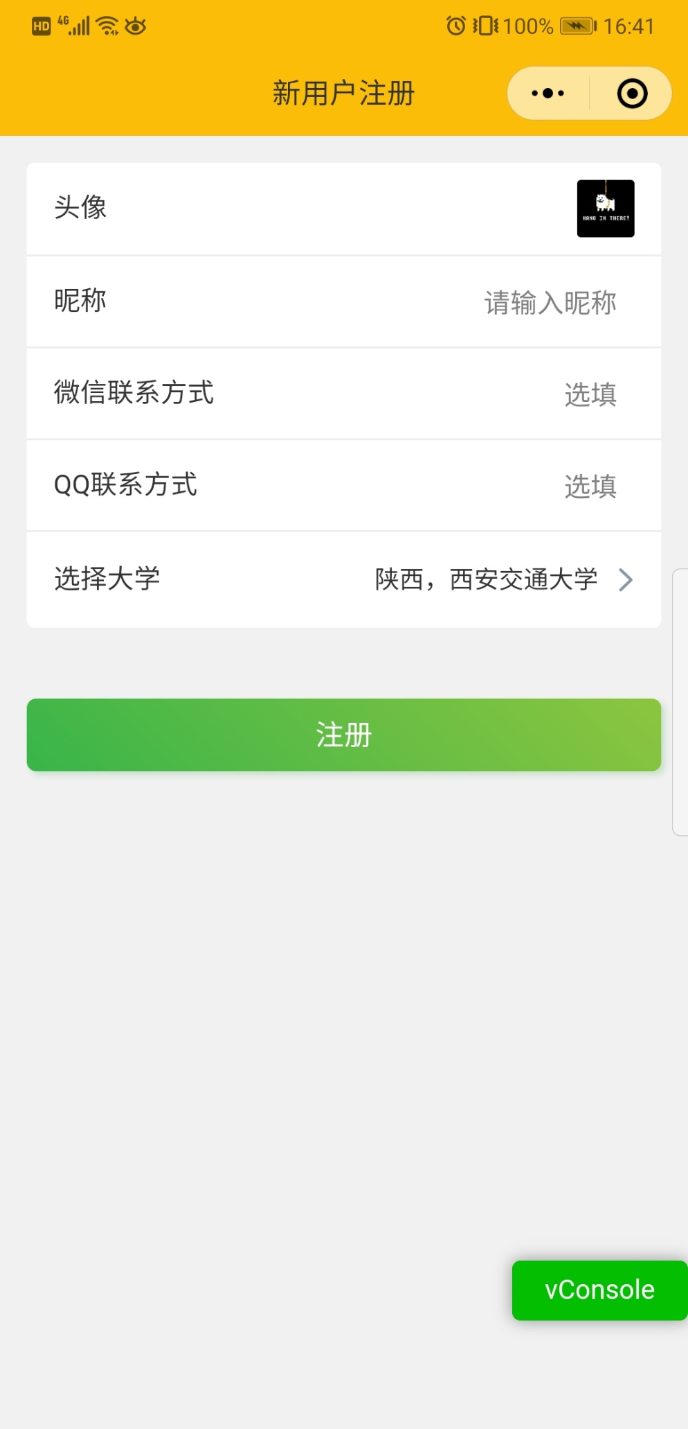
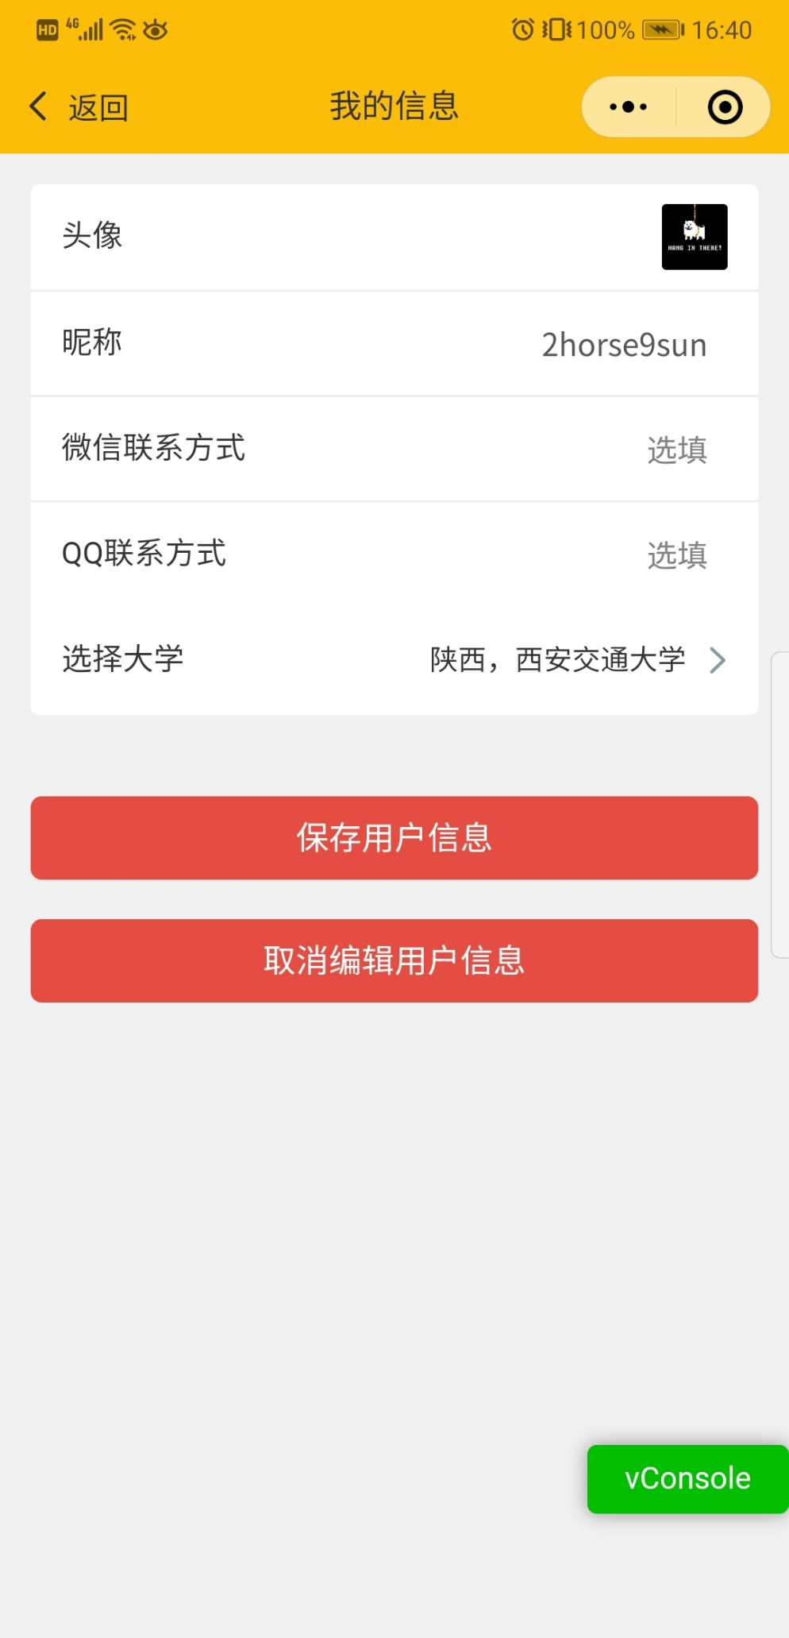

需求=>功能
9. 其他功能：
· 用户注册
· 昵称
· 选择大学
· 填写联系方式
· 用户信息管理
· 修改昵称
· 修改大学
· 修改联系方式

Slide 15






技术架构-总览
腾讯云CMS
云数据库
小程序端
云函数
云存储
云调用

Slide 16

技术架构-云数据库
· 对经常被查询的字段建立索引
· 商品的名称，经常被搜索
……
· 每张表都具有的属性
· 创建时间
· 修改时间
· 删除标志位：采用软删除方式
· 某些字段暂未使用，便于后续扩展
· 商品分类的parent_id，多级分类
· sort_order，优先级排序
用户
大学
商品
商品分类
商品问题
交易
问题回答

Slide 17



技术架构-小程序端
· 引用的库
· CSS库：Color-UI
· 组件库：vant-weapp
· 自定义云函数统一接口
· 封装云函数请求
· 调用后直接获取数据
· 缓存管理
· 商品列表本地缓存
· 商品分类本地缓存
· 适时清空缓存，更新数据
用户模块
云函数
统一接口
商品模块
交易模块
缓存管理

Slide 18

技术架构-云函数
· 与数据库表一一对应
· tcb-router路由转发
· 定时删除触发器
· 定时删除商品信息
· 定时删除商品图片
· 消息推送
· 推送新订单消息
· 数据库事务
· 涉及交易的操作，读写多表
· UGC安全校验
· msgSecCheck, imgSecCheck接口
· 用户信息，商品信息，问答内容
· 商品图片
用户
大学
定时删除
触发器
商品
商品分类
商品问题
交易
消息推送
问题回答

Slide 19



技术架构-云存储和云调用
商品图片
背景图片
消息推送

Slide 20
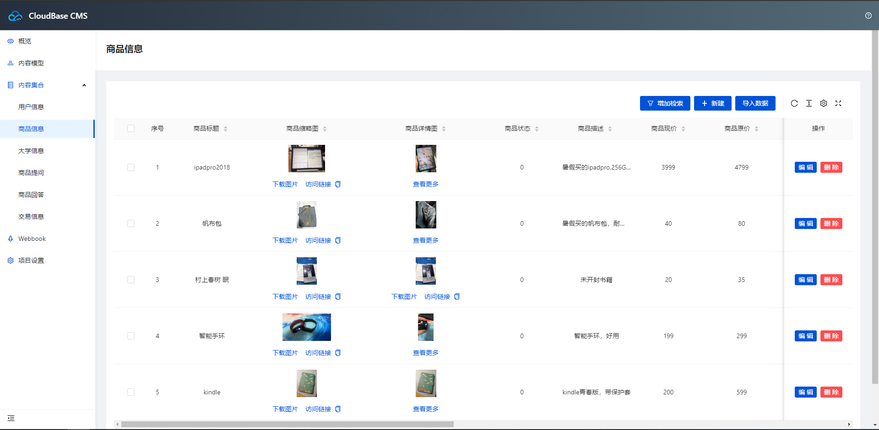
技术架构-腾讯云CMS

Slide 21
Debug与优化
邀请体验成员进行多次测试，修复发现的bug，根据建议进行优化
1. 登录逻辑
用户可以在不注册的情况下自由浏览主要页面。对发布/问答/购买等页面做登录拦截。
2. 重复下单
无法监听手机自带的返回键，交易成功后可再次回到下单界面，可能导致重复下单。
=> 每次下单，客户端生成唯一的deduplicate key，与服务器中的数据做比对。
3. 数据相关性
不能购买自己发布的商品。
删除商品前检查是否有相关的进行中的交易。
更改所在大学时检查是否有相关的未删除的商品/进行中的交易。
上传商品信息时，先上传图片，后上传信息，若写入数据库发生错误，已上传的图片需被删除。

Slide 22
Debug与优化
4. 数据一致性
缓存商品列表提高加载速度，需要适时访问数据库拉取最新数据。
=> 下单/交易操作/商品操作/用户信息变更时，清空缓存。
5. 不同大学间数据的隔离性
A大学的学生可通过B大学学生的分享进入属于B大学的商品详情界面，要保证其无法下单。
6. 异常处理
遇到出错且无法解决的情况，通过弹窗告知用户，避免出现一直无响应的情况。
7. 提示符
“加载中” “上传中” “下滑加载更多” “没有更多数据了” 空页面占位图片

Slide 23

发展规划
1. 线下运营
模仿高校表白墙的运作模式，招募同学运营管理，主要使用腾讯云 CMS，门槛较低。
2. 学生验证功能
限制使用人群，提高安全性。
=> 学校邮箱验证/学校提供的api登录验证
3. 消息通知功能
收到他人的提问或回复及时通知用户进行处理。
4. 举报功能
举报发布不良信息或违规的用户，营造良好的平台环境。
5. 优化性能
若访问量达到一定数目，增加高并发的处理机制，优化数据库架构。

Slide 24
谢谢各位评委的聆听
敬请批评指正！

